Slide 1
重点题型讲解
xuexue_zhou@scu.edu.cn

Slide 2

$题型5$ 求解矩阵方程
$例3(2016年期末考试题).$已知矩阵$X$满足方程$X\left(\begin{matrix}1 & 0 & −2 \\ 0 & 1 & 2 \\ −1 & 0 & 3\end{matrix}\right)=\left(\begin{matrix}−1 & 2 & 0 \\ 3 & 0 & 5\end{matrix}\right)$，求矩阵$X$。
知识点一：矩阵方程的解
知识点二：逆矩阵的求法——初等变换法
矩阵方程
解

Slide 3
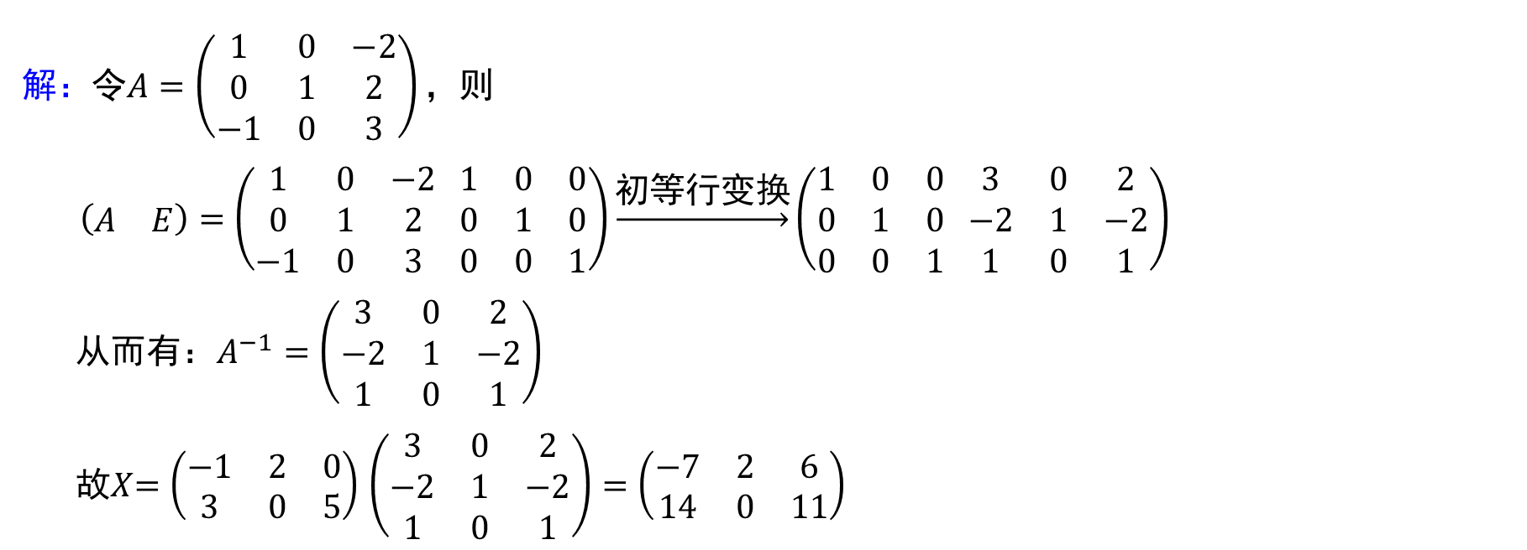
$题型5$ 求解矩阵方程
$例3(2016年期末考试题).$已知矩阵$X$满足方程$X\left(\begin{matrix}1 & 0 & −2 \\ 0 & 1 & 2 \\ −1 & 0 & 3\end{matrix}\right)=\left(\begin{matrix}−1 & 2 & 0 \\ 3 & 0 & 5\end{matrix}\right)$，求矩阵$X$。
解：$令A=\left(\begin{matrix}1 & 0 & −2 \\ 0 & 1 & 2 \\ −1 & 0 & 3\end{matrix}\right)，$则
$\left(\begin{matrix}A & E\end{matrix}\right)=$ $\left(\begin{matrix}1 & 0 & −2 \\ 0 & 1 & 2 \\ −1 & 0 & 3\end{matrix} \begin{matrix}1 & 0 & 0 \\ 0 & 1 & 0 \\ 0 & 0 & 1\end{matrix}\right)\underset{→}{初等行变换}\left(\begin{matrix}1 & 0 & 0 \\ 0 & 1 & 0 \\ 0 & 0 & 1\end{matrix} \begin{matrix}3 & 0 & 2 \\ −2 & 1 & −2 \\ 1 & 0 & 1\end{matrix}\right)$
从而有：$A^{−1}=\left(\begin{matrix}3 & 0 & 2 \\ −2 & 1 & −2 \\ 1 & 0 & 1\end{matrix}\right)$
故$X$= $\left(\begin{matrix}−1 & 2 & 0 \\ 3 & 0 & 5\end{matrix}\right)$ $\left(\begin{matrix}3 & 0 & 2 \\ −2 & 1 & −2 \\ 1 & 0 & 1\end{matrix}\right)=$ $\left(\begin{matrix}−7 & 2 & 6 \\ 14 & 0 & 11\end{matrix}\right)$

Slide 4

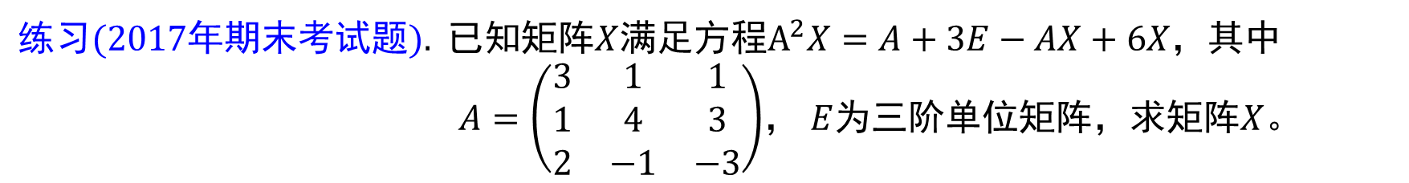
$题型5$求解矩阵方程
$练习(2018年期末考试题).$ $矩阵A=\left(\begin{matrix}3 & 2 & 0 \\ 5 & 3 & 0 \\ 0 & 0 & −1\end{matrix}\right)满足方程A^{2}+B=AB+A^{∗}，求$B。
$练习(2017年期末考试题).$ 已知矩阵$X$满足方程$A^{2}X=A+3E−AX+6X，其中$
$A=\left(\begin{matrix}3 & 1 & 1 \\ 1 & 4 & 3 \\ 2 & −1 & −3\end{matrix}\right)$， $E$为三阶单位矩阵，求矩阵$X$。

Slide 5
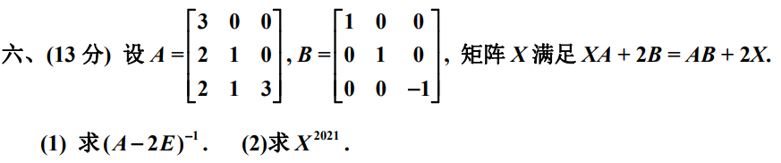
$题型5$求解矩阵方程
$练习(2021年期末考试题).$
$练习(2022年期末考试题).$

